Slide 1
王琦

Slide 3
Section One 概述
虚拟现实概述
虚拟现实之于学习
后文概要

Slide 4
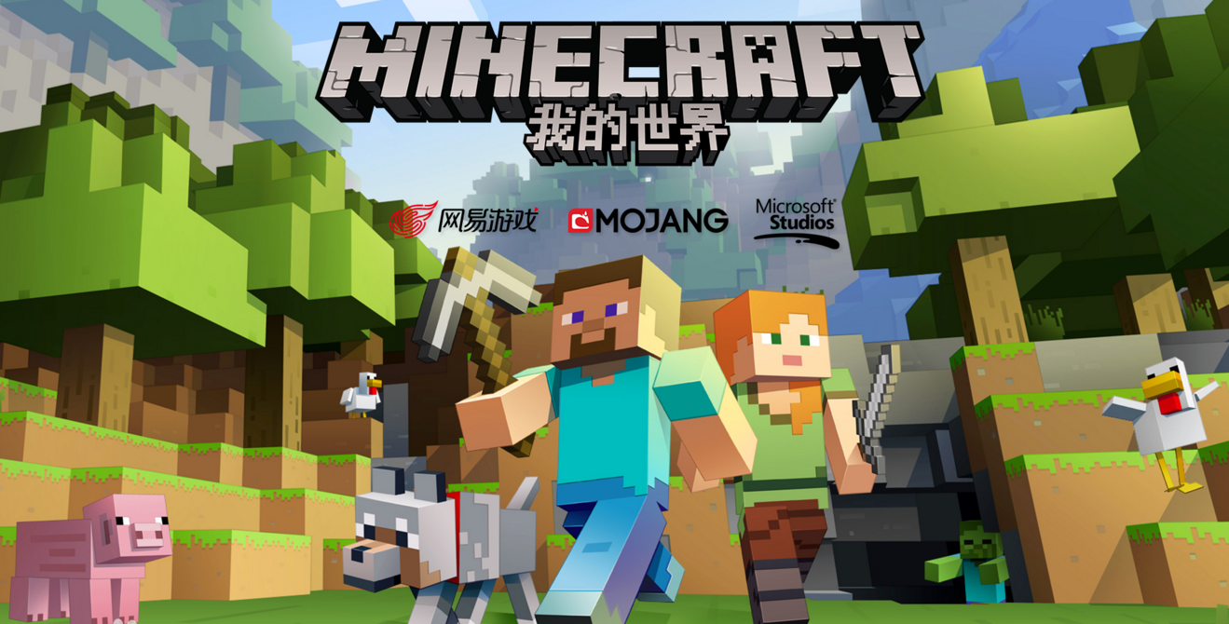
1.虚拟现实概述
虚拟现实是增长最快的在线社区，动辄上百万的参与者
特点：同步持续的用户体验、网络替身、沉浸式的心理体验
最成功的虚拟现实游戏主要是多角色游戏或者是辅助产品销售类游戏，如企鹅俱乐部、WebKinz和尼奥宠物
企鹅俱乐部
哈尼宾馆
尼奥宠物
WebKinz

Slide 5
2.虚拟现实之于学习
许多学习科学家通过基于设计的研究探索虚拟现实在教育领域的潜力，家喻户晓的教育案例有ECOMUVE、Quest Atlantis 和RiverCity。
学习科学家之所以对虚拟现实技术应用于教育充满信心主要在于以下四方面：
1.对社会经济现象、微观世界的模拟和操控能力。
2.沉浸式的体验（有替身，有交互，有协作）。
3.高度的参与自主性和驱动性。（自主选择情境、角色和购买装备，促进了动机和效果的提升）。
4.为学习者评价提供了真实、自动化、嵌入式的场景和方法。（通过对用户数据的跟踪、收集和分析）

Slide 6
3.后文概要
后文主要介绍了以下内容：
1.校外的虚拟现实环境及其案例
2.虚拟现实中的评估方式：学习分析和连接民族志法
3.虚拟现实未来需要关注的三个问题：应用规模、教育代理和专家建议的整合、混合式学习环境的构建

Slide 7
Section Two 虚拟世界中的学习设计
校内及其案例
校外及其案例
虚拟现实技术可以通过设计在多情景下使用，但是在课堂教学环境下，设计的框架会有所不同。在校外，他们只需要关注所参与的活动即可，而在校内由于时间限制，其中的活动也需要详细设计，同时教师的指导也是校外所难以得到的。因此课内和课外各具优势。

Slide 8
1.校内及其案例
近年来许多学习科学家开发了许多适合在课堂中使用的虚拟现实设计，也证明了其成效。这主要得益于虚拟现实技术的发展、线上线下课程的整合以及传统教学和评价的引入。
案例1：Quest Atlantis（探索水质）
案例2：RiverCity（探索医院病人的病因，通过与不同角色对话）
案例3：the ECOMUVE（池塘和森林两个场景，探索沉浸式环境是否对复杂因果关系的探究有更好作用。通过收集不同时间的数据进行研究问题的探索，每个成员对收集到的数据进行小组展示，并进行协作讨论，最终对自己的理解形成概念图）

Slide 9
1.校内案例总结
课堂设置为教师设计和实施虚拟现实技术提供了机会。然而也存在教师没有按照设计初衷进行课堂实施的情况，这就削弱了学生的学习效果。这主要在于教师的专业能力的问题，而有研究也表明预先的培训有利于减少教学中遇到的问题。
另一个问题是教师在教学期间不能获取长期可信赖的技术支持（一些学校由于硬件设备紧缺，而对于一些不缺少计算机的学校网络条件又可能限制学习活动的开展），此外还有学校对于学习过程中的数据安全和隐私问题对外网进行了限制。
此外学生期望在家庭中能够继续使用虚拟现实环境，那么在非教学环境下就存在产生不当行为的风险。为了避免这种风险，系统在同伴相互监控和家长辅助监控的同时设置了对学习者行为日志的统计，并将统计隔日发送给教师。以此促进学习者的沉浸式学习行为。

Slide 10
2.校外学习及其案例
虚拟现实技术用到校外后，玩家在活动中自我导向性更强，参与者也更多。在此过程中就需要设置更丰富的学习任务和激励促进玩家的参与以及达到学习任务。
案例1：Whyville，玩家完成科学游戏来获取虚拟资源，虚拟资源可用来升级或者与他人社交。
Whyvillian个人游戏：玩家通过温度、空气密度、速度、风向等综合知识来调节热气球在坐标中的位置，并通过燃烧燃料释放的热量完成指定任务。
Whyville协作游戏：包含的科学协作游戏需要参与者注册到一个团队并收集日出日落数据。
通过上述过程促进了成员的协作能力、社交能力并掌握了与地球太阳位置相关的知识点。
Whyville中流行病案例：协作探索每日流行病的状态和数量，同时通过讨论版块进行评估和讨论。最终对流行病的传播情况进行预测。再改结果中，系统记录到玩家在疾病爆发过程中科学会话增加了，会话不仅聚焦于预测，更聚焦于一些可能的病菌和潜伏期假设。实验前后传染病模拟器的使用也得到增长，而在连续使用模拟器后对疾病的预测也得到了改善。最后孩子们撰写了超过100页的研究报告，表明通过游戏，玩家社区对疾病的传播预防等问题产生了普遍关注。

Slide 11
2.校外学习及其案例
案例2：玩家作弊网站
作弊网站列出了虚拟现实游戏中一些问题的解决方案，一些甚至提供了对概念的解释和详细的图文说明，以帮助玩家更好地理解，而这些内容也将成为丰富的教学资源。
案例3：Minecraft
允许玩家自主创建对象，设计属于自己的沉浸式环境，是一种无角色游戏。游戏也包含不同的模式（探索、工艺制作、战斗），促进了学习的自主性和对制作流程的探索。
总结：校外的虚拟现实游戏虽然有大量的用户，但是他们当中很少使用来促进社交化学习的。在促进学习的应用中只有whyville取得了成功。其成功的原因在于它充分利用了其真实性和沉浸性的优势模拟了传染病爆发式的体验，促进了学习者的参与、会话、讨论和创造活动；此外在其他游戏中允许玩家自主的进行参与和创造。因此校外虚拟现实学习要重点关注的应该不仅让学生参与，更多的是让学生作为主体进行生成和创造。

Slide 12
Section Three 评价
评价概述
展示学习路径
理解个性化导航作用
跟踪线上线下参与

Slide 13
1.评价概述
开放的学习体验、大量的形成性数据，单纯通过简单的算法自动分析很难对学生的真是参与情况进行评价，因此多采用形成性、总结性评价结合民族志法进行分析。
形成性评价和总结性评价重点：Engage、Evocation、Evidence
Engage：良好设计的虚拟现实游戏需要付诸最大努力参与。
Evocation：从更多的能力维度进行评价。
Evidence：通过分析系统日志中捕获的数据为学生的学习评价提供支持。

Slide 14
2.展示学习路径
学生探索虚拟世界的路径是表现学生对科学探究理解是一种重要的方式，如情境选择、异常反应定位、针对异常反应的假设和数据收集。
方法：
1）日志文件记录个体和小组生成性事件路径；
2）通过开发角色日志可视化系统对行为进行序列化描述（ALV）；
ALV可视化了测试中最高和最低的10个分数，并通过行为分析确定高低成就的学生分别在情境选择和策略选择中各具备什么特点。

Slide 15
3.理解个性化导航的使用
（1）个性化引导系统，通过分析学生的个性化交互历史为学生生成适应性的建议。
案例：参观医院案例
作用：提供更好的学习引导，促进学习者对自身学习的定位和诊断性评价。有研究表明这对于学生的学习起了积极作用。

Slide 16
3.跟踪线上线下参与
（1）组成虚拟世界的场景多，导航和交互如何变得有意义？
解决方法：民族志法
纵向跟踪个体几个月的行为，并将数据整合成量化数据，建立关于玩家行为如何随时间而改变的丰富个案。随后在个案分析中对日志、视频等详细回看，总结出玩家的行为、行为变化、行为改变的原因等。
作用：通过多模态的过程揭示玩家如何在线上和线下环境中使用个性化资源，
并为这些资源是否促进玩家行为的改变提供解释。

Slide 17
Section Four 未来展望
设计大规模虚拟世界应用
整合专家建议
开发混合式学习环境模型
未来的研究主要聚焦于如何设计虚拟现实场景以促进最有效的学习。我们知道，学习科学强调提高学习效果需要多样的脚手架，而对于课堂中和非正式场景中的脚手架也有所不同。在虚拟世界中学习的设计中，以学习结果为导向的适度的约束和引导是有必要的，但也不能让学习失去自主性，如何进行这方面的设计是非常有挑战性的。

Slide 18
1.设计大规模虚拟世界应用
为了促进教育影响最大化，设计者必须能够开发和实施大规模虚拟现实应用。而在教育领域实现大规模需要设计本身灵活适应多种情境的学生和教师。
五维模型：
（1）深度；
（2）持续性；
（3）传播；
（4）改变；
（5）进化；

Slide 19
2.整合教育代理和专家建议
模拟的教学代理（APAs）是具备足够自主性的系统，其中学生可以创建丰富的交互。
教学代理优势：1.智能诊断 2.对学习者学习成就进行多样化描绘。
设计建议：
1.教学代理中交互要与整体的叙事相一致，即交互的设置要随着整体情节的脉络而发展。
2.评价的设计要自发、隐晦，不能太突兀。
3.深度沉浸式的交互。

Slide 20
2.开发混合式学习环境模型
虚拟世界的一个重要特点是他们可以在混合情境下使用，即不管在校内还是在校外，在不同的学习场景下搭起了桥梁。
总结来说：
1.虚拟世界是宏观的
2.虚拟世界是围观的
未来，我们期望学校和其他教育提供者可以更多的应用虚拟现实来促进学习。

